Slide 1
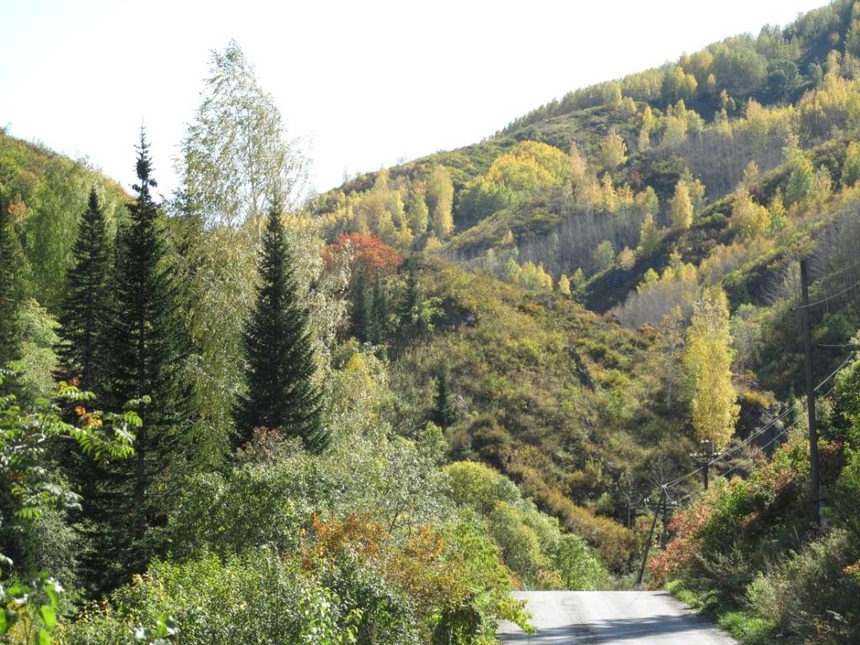
Зона смешанных и широколистных лесов

Slide 2
Содержание:
Географическое положение.
Виды деревьев.
Климат зоны лесов.
Почвы и их свойства.
Животные леса.
Занятость человека.

Slide 3
Географическое положение.
Зона смешанных и широколиственных лесов протянулась от западных границ России до Уральских гор, а затем тонкой полосой до истока реки Оби.

Slide 4
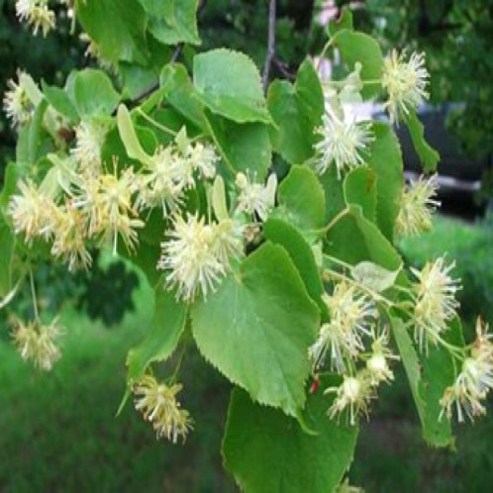
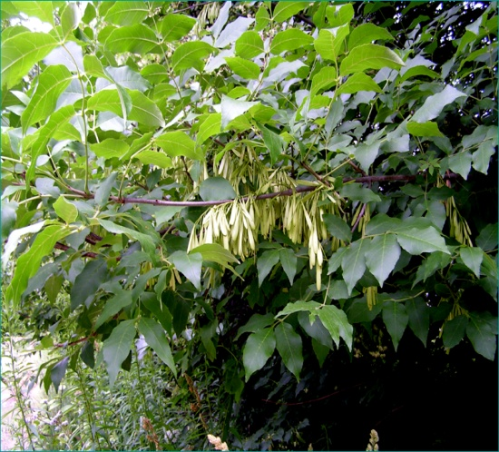
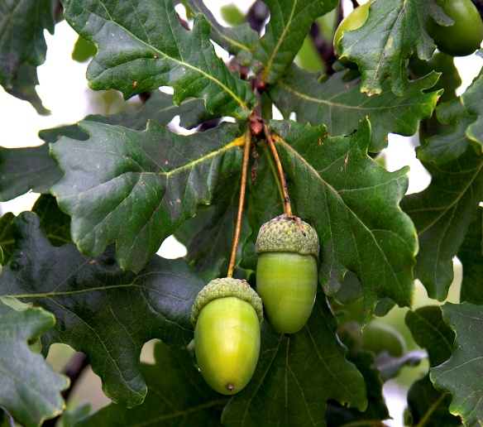
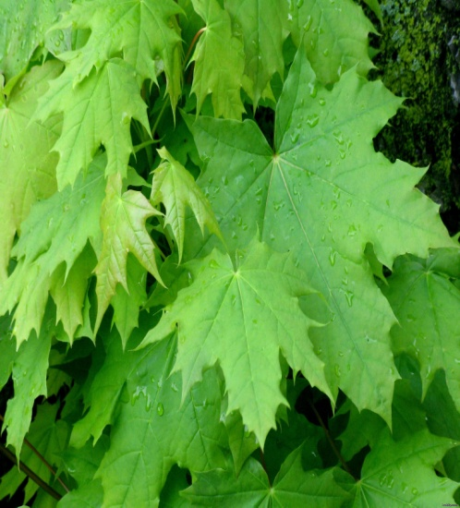
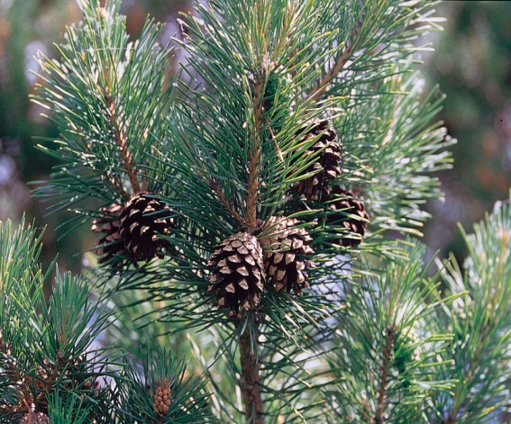
В этой зоне наблюдается смешанный характер видового состава флоры. Здесь можно встретить липу, клен, дуб, сосну, ясень и конечно же березку.

Slide 5
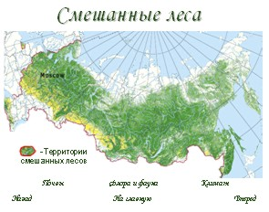
Климат зоны лесов.
Эта зона находится в умеренном климатическом поясе, где лето продолжительное и тёплое, а зима короткая и холодная. Средняя температура июля от +16° до +24°С, а в январе от -8 ° до -16°С. Осадков выпадает до 600 мм в год в основном летом, увлажнение достаточное.

Slide 6
Почвы и их свойства.
Почвы здесь дерново- подзолистые, серые лесные. Они содержат большое количество питательных веществ, хорошо дренированы,
не имеют избытка воды.

Slide 7
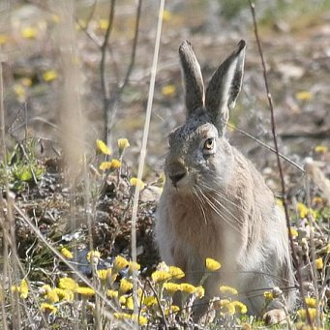
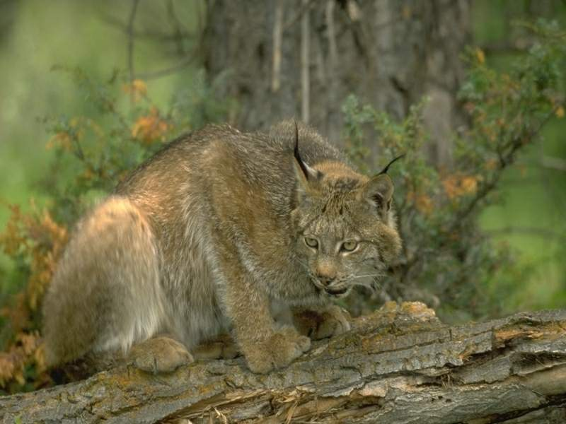
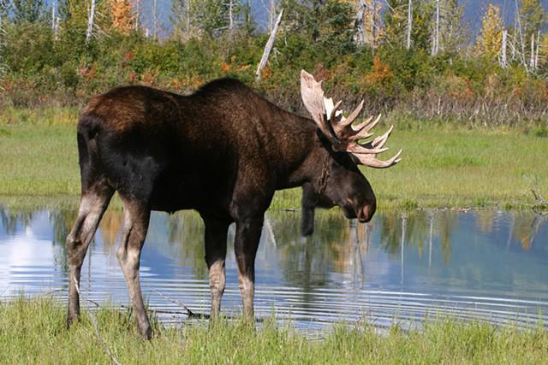
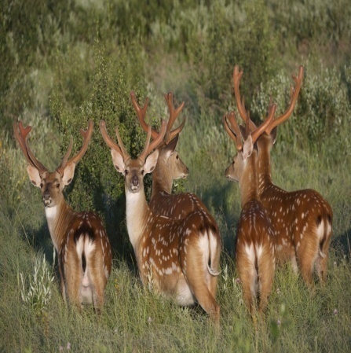
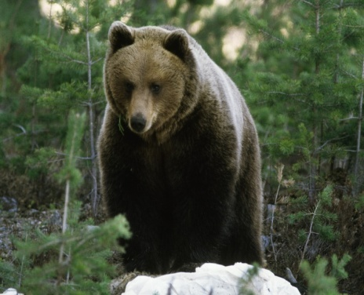
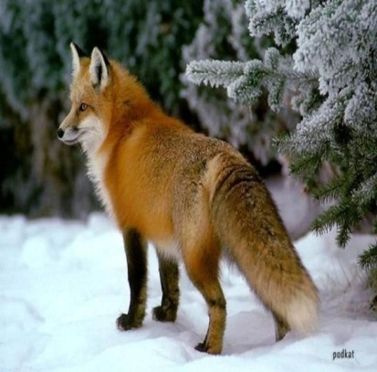
Животные леса.
В смешанных и лиственных лесах обитают представители многих видов – это барсук, ёж, лесная мышь, лоси, белки, зайцы, косули, олени, рыси, медведи, волки, лисы, кабаны, бобры, дятлы, тетерева. Животный мир так же богат великанами – уссурийский тигр, амурский полоз, уссурийский реликтовый усач.
Ёж
Заяц
Рысь
Лось
Волк
Лиса
Олень
Медведь

Slide 8
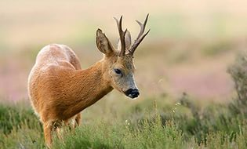
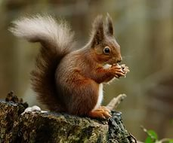
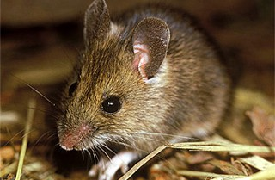
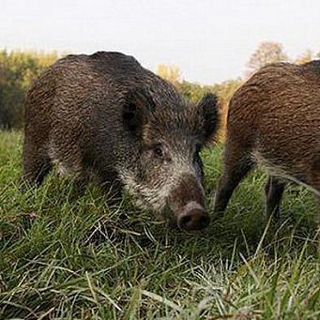
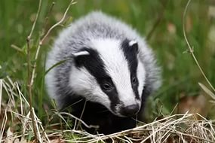
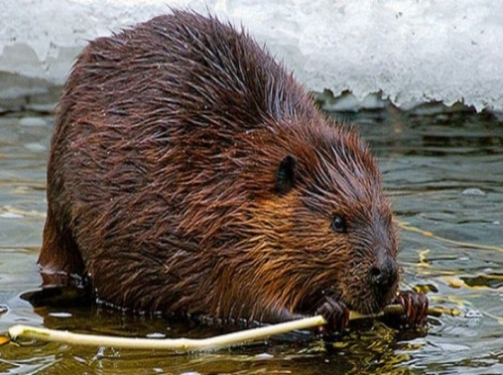
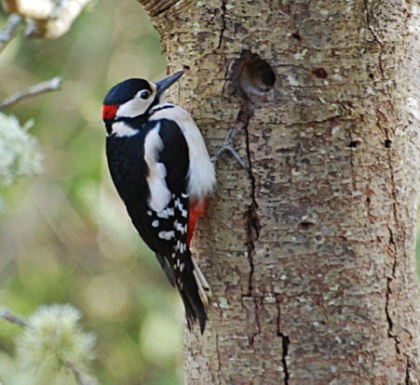
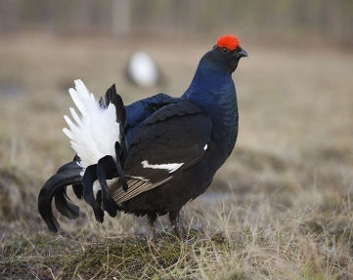
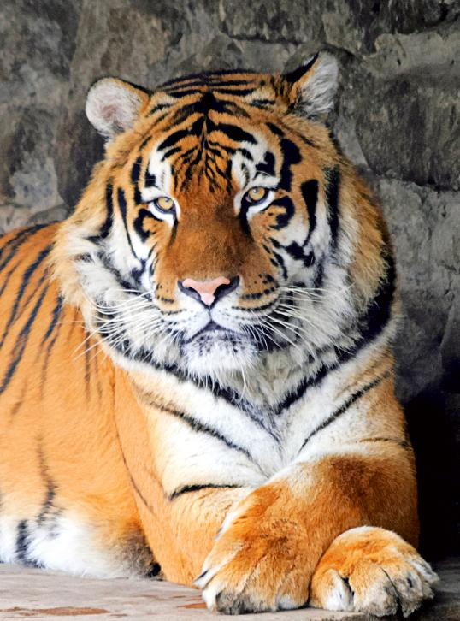
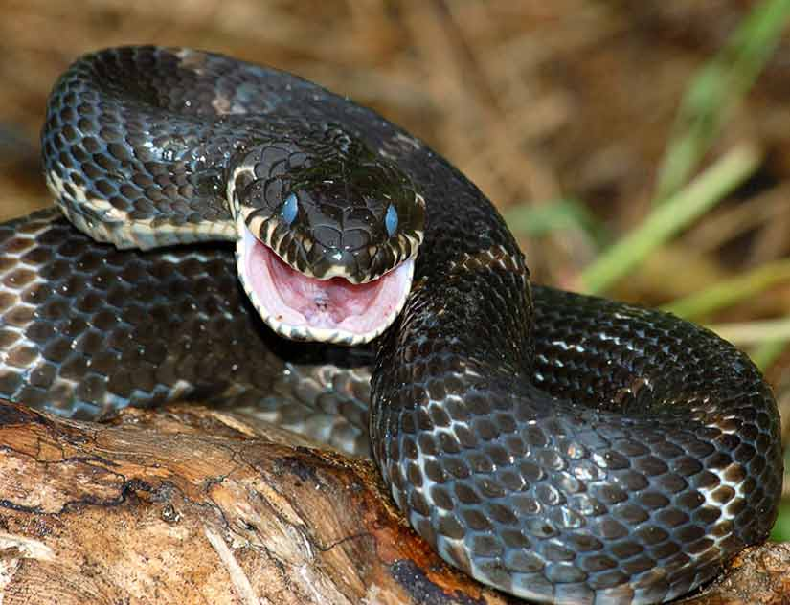
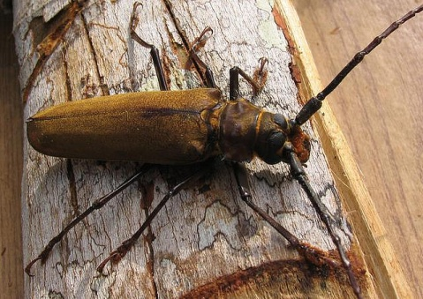
Косуля
Белка
Лесная мышь
Барсук
Бобер
Кабан
Дятел
Тетерев
Реликтовый усач
Амурский полоз
Уссурийский тигр

Slide 9
Занятость человека.
Сбор грибов, ягод и лекарственных растений.
Охота, рыбалка, добыча древесины.
Добыча полезных ископаемых.
Скотоводство и земледелие.

